Slide 1
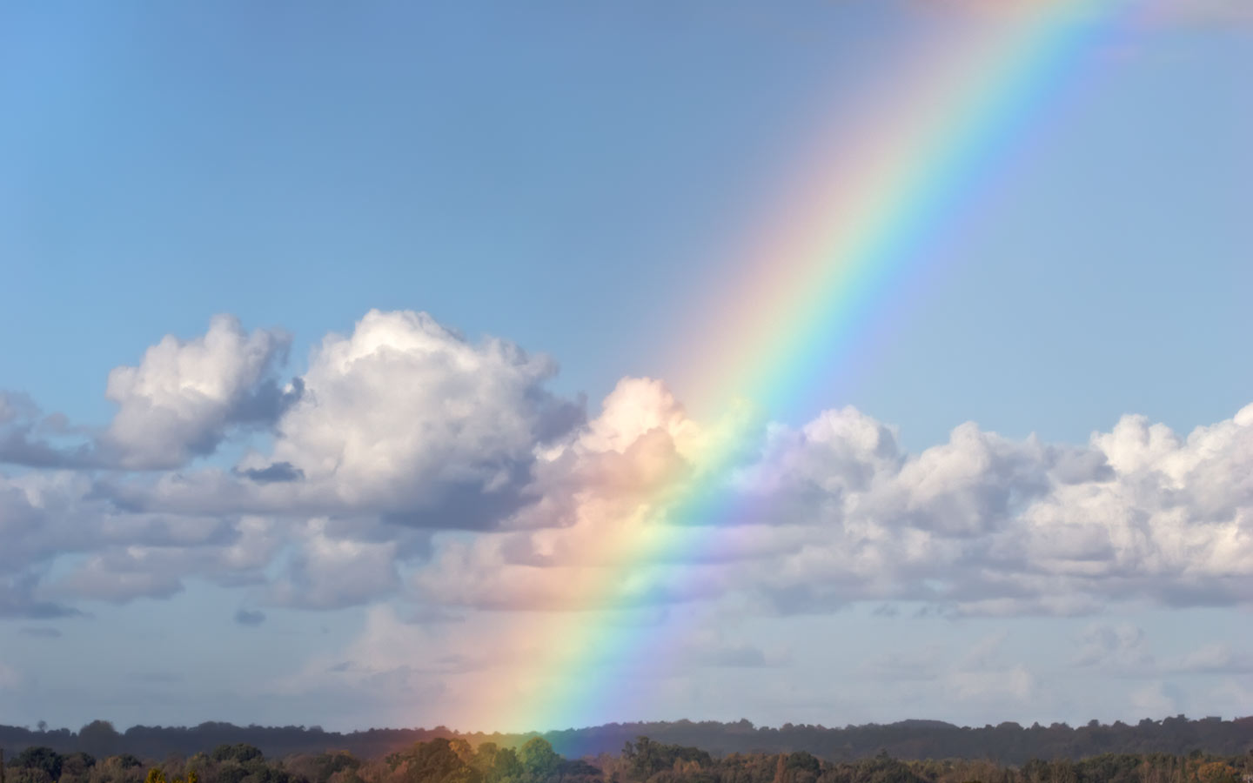
하나님이 꿈꾸는 교회
Church of God’s Dreams

Slide 2
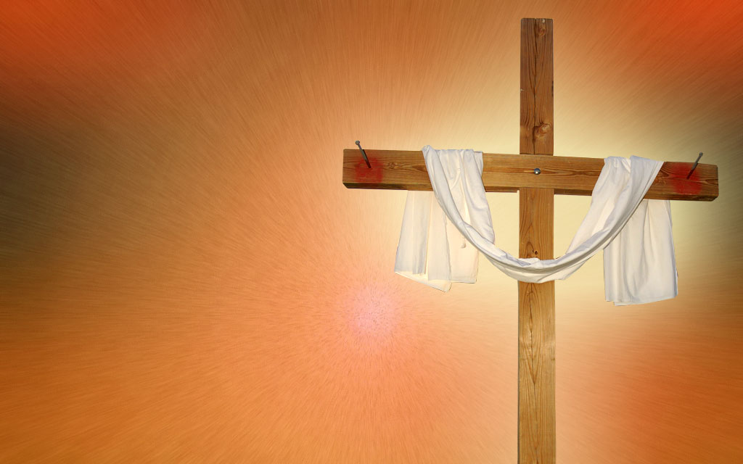
Worship
In Spirit
and Truth

Slide 3
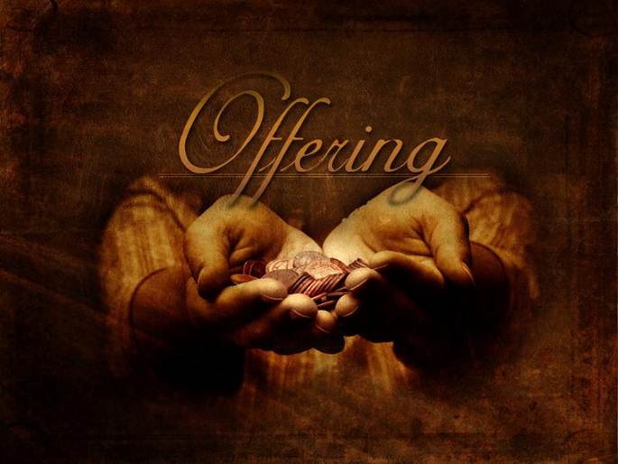

Slide 11
Offertory prayer
김순배 강도사

Slide 18
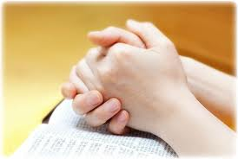
Prayer
다같이

Slide 19
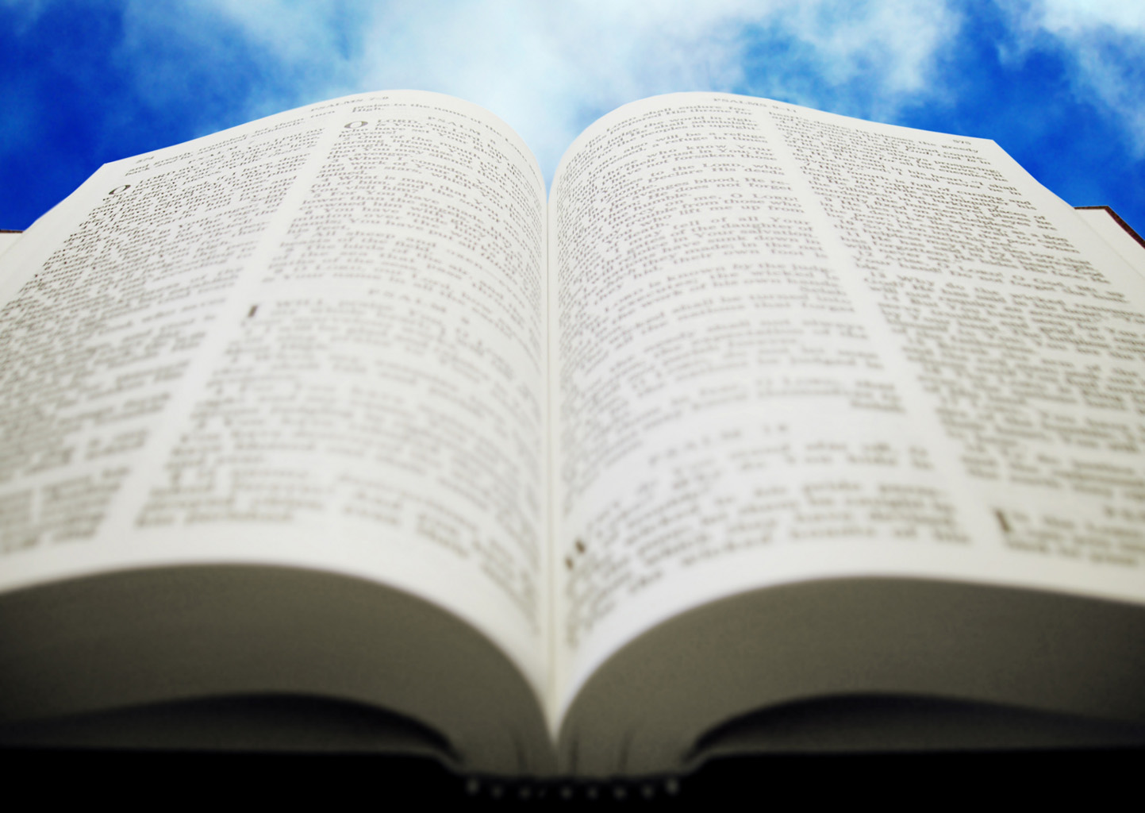
로마서
7:14-25

Slide 20
(롬 7:14) 우리가 율법은 신령한 줄 알거니와 나는 육신에 속하여 죄 아래에 팔렸도다 (롬 7:15) 내가 행하는 것을 내가 알지 못하노니 곧 내가 원하는 것은 행하지 아니하고 도리어 미워하는 것을 행함이라 (롬 7:16) 만일 내가 원하지 아니하는 그것을 행하면 내가 이로써 율법이 선한 것을 시인하노니

Slide 21
(롬 7:17) 이제는 그것을 행하는 자가 내가 아니요 내 속에 거하는 죄니라 (롬 7:18) 내 속 곧 내 육신에 선한 것이 거하지 아니하는 줄을 아노니 원함은 내게 있으나 선을 행하는 것은 없노라 (롬 7:19) 내가 원하는 바 선은 행하지 아니하고 도리어 원하지 아니하는 바 악을 행하는도다

Slide 22
(롬 7:20) 만일 내가 원하지 아니하는 그것을 하면 이를 행하는 자는 내가 아니요 내 속에 거하는 죄니라 (롬 7:21) 그러므로 내가 한 법을 깨달았노니 곧 선을 행하기 원하는 나에게 악이 함께 있는 것이로다 (롬 7:22) 내 속사람으로는 하나님의 법을 즐거워하되

Slide 23
(롬 7:23) 내 지체 속에서 한 다른 법이 내 마음의 법과 싸워 내 지체 속에 있는 죄의 법으로 나를 사로잡는 것을 보는도다 (롬 7:24) 오호라 나는 곤고한 사람이로다 이 사망의 몸에서 누가 나를 건져내랴 (롬 7:25) 우리 주 예수 그리스도로 말미암아 하나님께 감사하리로다 그런즉 내 자신이 마음으로는 하나님의 법을 육신으로는 죄의 법을 섬기노라

Slide 24
(롬 7:1) 형제들아 내가 법 아는 자들에게 말하노니 너희는 그 법이 사람이 살 동안만 그를 주관하는 줄 알지 못하느냐 (롬 7:4) 그러므로 내 형제들아 너희도 그리스도의 몸으로 말미암아 율법에 대하여 죽임을 당하였으니 이는 다른 이 곧 죽은 자 가운데서 살아나신 이에게 가서 우리가 하나님을 위하여 열매를 맺게 하려 함이라

Slide 25
(롬 7:7) 그런즉 우리가 무슨 말을 하리요 율법이 죄냐 그럴 수 없느니라 율법으로 말미암지 않고는 내가 죄를 알지 못하였으니 곧 율법이 탐내지 말라 하지 아니하였더라면 내가 탐심을 알지 못하였으리라

Slide 26
찬양대

Slide 35
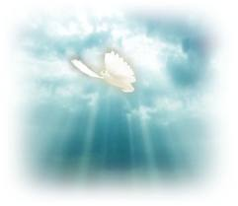
성도가 싸워 나가야 하는 내면의 죄성

Slide 36
C
F C
Up, and fight against the devil,
You whose sins are wash’d away!
Bold against the host of evil,
come and gather the fray.

Slide 37
C
Dm G C
See the judgment coming closer,
And perdition’s awful Day,
The Day is almost here!

Slide 38
C F C
C Dm G7 C
Glory! Glory, hallelujah!
Glory! Glory, hallelujah!
Glory! Glory, hallelujah!
For triumph drawing near!

Slide 39
C
F C
Up, and fight against the devil,
You whose sins are wash’d away!
Ever nearer comes the tumult of the
foe’s immense array.

Slide 40
C
Dm G C
Cast our own offenses from us
And the sins that so betray;
Trust God and cast our fear!

Slide 41
C F C
C Dm G7 C
Glory! Glory, hallelujah!
Glory! Glory, hallelujah!
Glory! Glory, hallelujah!
For triumph drawing near!

Slide 42
C
F C
Up, and fight against the devil,
You whose sins are wash’d away!
Jesus Christ is waiting, open arm’d,
For all who trust and pray.

Slide 43
C
Dm G C
He is eager to assist you;
Come to Him and don’t delay.
Come now, His call is clear!

Slide 44
C F C
C Dm G7 C
Glory! Glory, hallelujah!
Glory! Glory, hallelujah!
Glory! Glory, hallelujah!
For triumph drawing near!

Slide 45
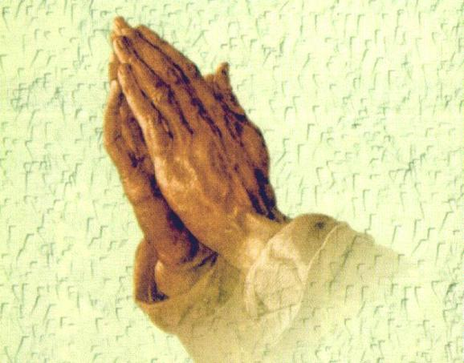
폐회 기도
김순배 강도사

Slide 47
교회 소식
하나님이 꿈꾸시는 교회에 나오셔서 예배드리는 모든 성도님들을 환영합니다.

Slide 51
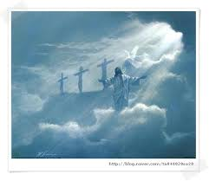
I will be with you always even until the end of the world

